Slide 1

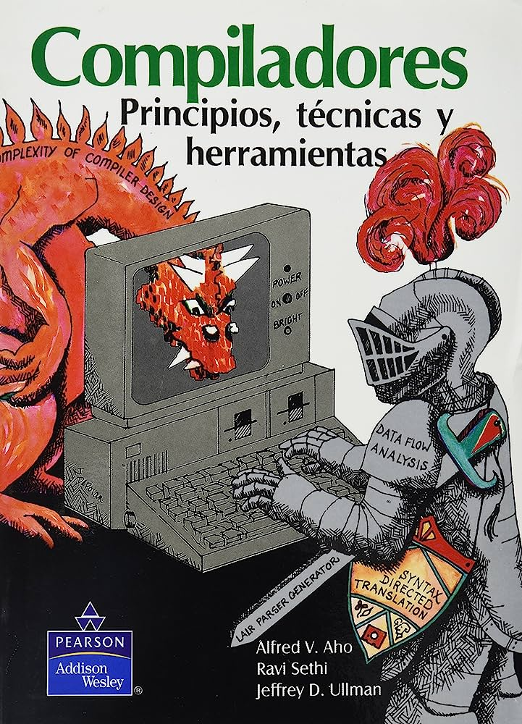
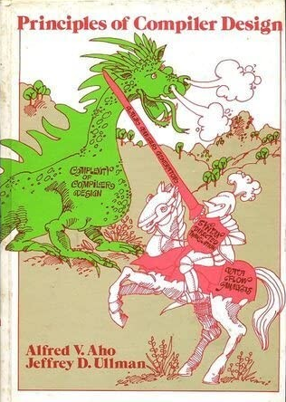

Slide 2
Traducción orientada por la sintaxis
julio, 2026

Slide 3
Agenda
¿Qué es una traducción orientada por la sintaxis?
¿Qué es una definición dirigida por la sintaxis?
01
02
¿Qué son atributos?
Atributos sintetizados: ejemplo
03
04

Slide 4
Agenda
Atributos heredados: ejemplo
Grafo de dependencias: ejemplo
05
06
¿ Qué es un esquema de traducción?
¿Por qué es útil una traducción orientada por la sintaxis?
07
08

Slide 5
Agenda
Definiciones con atributos sintetizados
Definiciones con atributos heredados
09
10
Reglas semánticas con efectos adicionales controlados
¿Preguntas?
11
12

Slide 6
¿Qué es una traducción orientada por la sintaxis?

Slide 7
¿Qué es una definición dirigida por la sintaxis?
Producción
E → E₁ + T
Regla semántica
E.código → E₁.código || T.código || “+”

Slide 8
¿Qué son atributos?
Atributos sintetizados
Atributos heredados

Slide 9
Atributos sintetizados: ejemplo

Slide 10
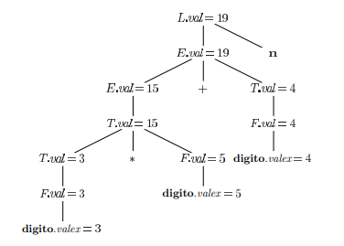
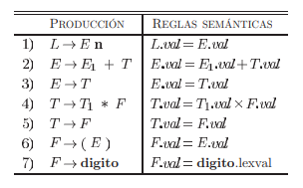
Cadena de entrada: 3 * 5 + 4 n

Slide 11
Atributos heredados: ejemplo

Slide 12
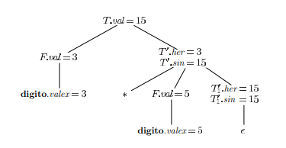
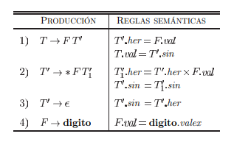
Cadena de entrada: 3 * 5

Slide 13
Grafo de dependencias: ejemplo

Slide 14
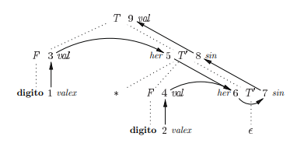
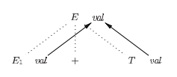

Slide 15
¿Qué es un esquema de traducción?
Producción
E → E₁ + T
{ print(“+”) }

Slide 16
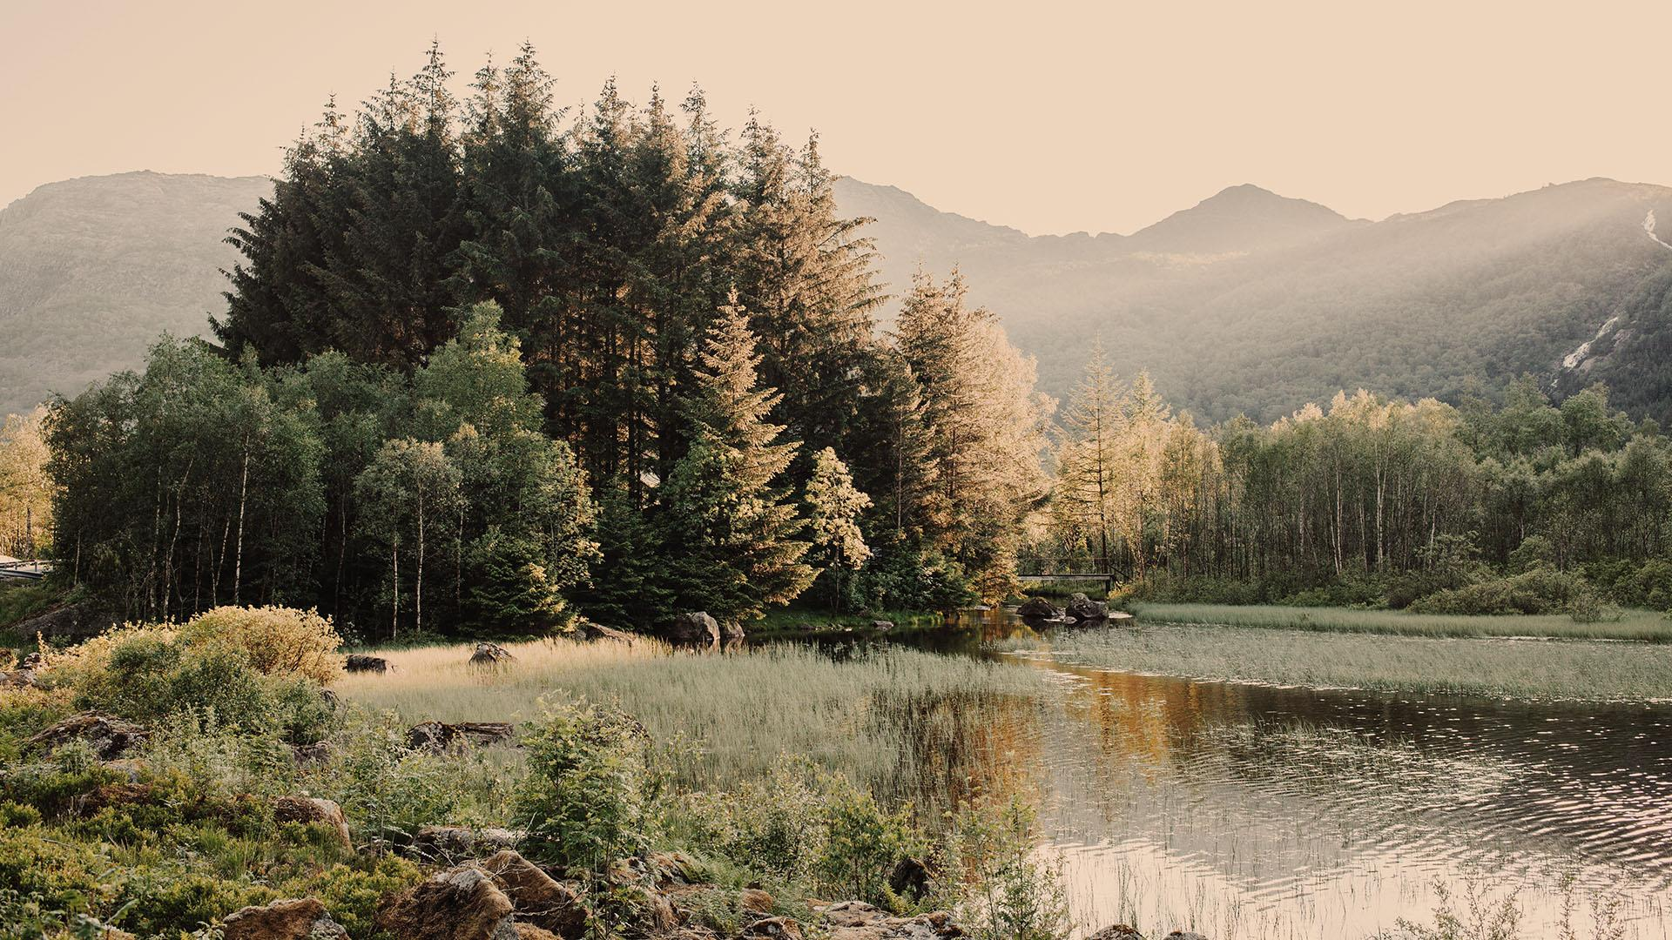
¿Por qué es útil una traducción orientada por la sintaxis?

Slide 17
Definiciones con atributos sintetizados
En una definición dirigida por la sintaxis con atributos sintetizados:
Todos los atributos son sintetizados.

Slide 18
Definiciones con atributos heredados
En una definición dirigida por la sintaxis con atributos heredados, cada atributo debe ser:
Sintetizado.
Heredado. Para producciones de la forma: A → X₁ X₂ ... X_{n} Si hay un atributo X_{i.a}, usando solo:
Atributos heredados asociados con A.
Atributos sintetizados o heredados asociados con X₁, X₂, … X_{i-1}, ubicados a la izquierda de i.
Atributos heredados o sintetizados asociados con la misma ocurrencia de X_{i}, pero en una forma que no haya ciclos en el grafo de dependencias de X_{i}.

Slide 19
Reglas semánticas con efectos adicionales controlados

Slide 20
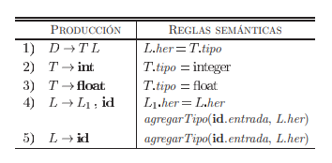
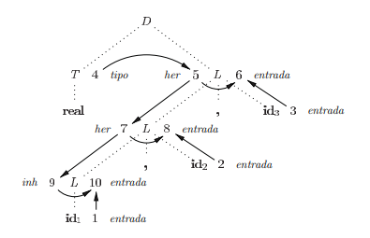
Cadena de entrada: float id₁, id₂, id₃

Slide 21
¡Muchas gracias por su atención!
¿Preguntas?

Slide 22

Notes:
Middle Earth Fantasy Day by Slidesgo

